Slide 1


SOROPTIMIST INTERNATIONAL OF THE AMERICAS, INC.®
地域社会における「夢を生きる賞」アウトリーチ活動：
効果的な応募者の集め方
講演者名、講演者役職名
2025年秋
Notes:
皆様こんにちは、（名前）と申します。本日は、「夢を生きる賞」の応募者募集という非常に重要なトピックについてお話ししたいと思います。このトピックはとても楽しい内容でもあります。

Slide 2

応募者を集める活動にはどなたでも参加できます！
SIA | 2025年秋 |効果的な応募者の集め方
Notes:
応募者を集める活動には、どなたでも参加できます。日常生活を通じてこの素晴らしい賞を女性たちに紹介する機会は、「夢を生きる賞」クラブ委員長や委員会のメンバーに限らず、私たち全員にあります。

Slide 3



応募者を集める方法
募集について話しましょう！
代表者として理解促進に努めましょう！
SIA | 2025年秋 |効果的な応募者の集め方
Notes:
ステップ1：応募の機会について話しましょう！病院やクリニックで、待合室にポスターを貼ったり、テーブルの上にちらしを置いてもいいか尋ねてみましょう。応募要件を満たす方が、スタッフ、またはスタッフの知り合いの中にいるかもしれません。勇気を出して尋ねてみましょう。このような取り組みは、地元でのクラブの認知度向上につながり、これにより会員数や寄付金の増加を推進できます。
より多くの応募者を集めるためのクラブの取り組みに誰が協力してくれるのかは、話してみなければわからないということを覚えておいてください。ソロプチミストとクラブの「夢を生きる賞」プログラムに関する情報を、いつでも共有できるように準備しておきましょう。あなたはクラブを代表する人物として、様々な機会を通じて認知度の向上に貢献できます。

Slide 4

基本情報を把握する
応募資格要件
応募申請書の要件
応募方法
締切日：11月15日
ご質問がある方は、lydawards@soroptimist.orgまでお問い合わせください
SIA | 2025年秋 |効果的な応募者の集め方
Notes:
詳しい内容を完璧に把握する必要はありませんが、応募者集めを開始する前に、この賞の基本情報を把握しておくことをおすすめします。
SIAの活動区域に居住しており、自分自身と1人以上の扶養家族を経済的に支える主な扶養者である女性が応募者として認められます。応募者は、現時点で教育プログラムや学部課程に在籍中、もしくは入学許可を得ている必要があります。なお、大学院以上の課程に在籍・入学している方は応募できません。
応募申請書には、基本情報、応募者の目標や夢に関する個人的なエッセイ、財務情報を記入し、応募者と血縁または婚姻関係にない人物からの推薦状を少なくとも1通添える必要があります。
記入済みの申請書の提出期限は11月15日です。
受けた質問への回答に困った場合は、相手の連絡先を控えるか、SIA連盟事務局のスタッフにeメール（ LYDAwards@soroptimist.org）で問い合わせるようお伝えください。

Slide 5
連絡先の組織のリストを作成する
地元の学校（短大、大学、学習センター、職業訓練/専門学校）
公民館やレクリエーション施設
慈善団体
ホームレスシェルター、自立支援センター
ドメスティック・バイオレンス・シェルター
フードバンク
女性健康支援センター
地域の診療所
子育て支援施設または保育施設
公的支援センター
生活保護受給者向け自立支援プログラム
就職支援センター
地元の就職・キャリアフェア
依存症回復・リハビリセンター
女性と女児の支援団体
図書館
宗教施設
知り合いの方に尋ねてみましょう！
SIA | 2025年秋 |効果的な応募者の集め方
Notes:
診療所やクリニック以外のどのような場所が、応募者集めに適しているでしょうか？人が集まる場所ならどこでもかまいません。
応募申請書の配布、ポスターの掲示、応募対象者への広報・宣伝活動について、協力してくれそうな組織のリストを作成しましょう。
この作業を始めるにあたって役立つアイデアをいくつかご紹介します。
短大、大学、学習センター、職業訓練/専門学校などの地元の学校
学費援助事務局に問い合わせて、学校のカウンセラーやアドバイザーにかけあってみましょう。
公民館やレクリエーション施設
慈善団体（特に女性や低所得世帯の支援団体）
ホームレスシェルターや自立支援センター
ドメスティック・バイオレンス・シェルター
フードバンク
女性健康支援センター
低所得者に無料で医療ケアを提供する地域の診療所
子育て支援施設または保育施設
公的支援センター
生活保護受給者向け自立支援プログラム
就職支援センター
地元の就職・キャリアフェア
薬物・アルコール依存者のためのリハビリ施設
女性や女児を支援する組織（ガールスカウト、ガールズ・フー・コード、ガールズ・オン・ザ・ランなど）
図書館
宗教施設
クラブからの報告によると、応募者探しの対象となる組織の担当者との連絡体制が確立している場合に、完成した申請書を受け取る成功率が最も高くなります。
このような組織に属する方にお知り合いがいらっしゃる場合は、個人的にその方に連絡を取って機会を設けてもらうことを検討してください。たとえば、地元の短大で教授を務める方が学費援助事務局の担当者を紹介してくれるかもしれませんし、教会でシングルマザーのグループを運営している方がいれば、そのグループの次の集会で「夢を生きる賞」について話す機会をいただけるかもしれません。

Slide 6

プロのヒント：
担当者の連絡先を入手して、直接的な関係を築きましょう。
SIA | 2025年秋 |効果的な応募者の集め方
Notes:
地元の大学と直接的な関係を築くことが、成功の鍵となります。まずは、「夢を生きる賞」の応募資格を満たす女性たちをサポートするプログラムの運営者、学費援助プログラムの担当ディレクター、カウンセラーなどに連絡を取ってみましょう。
こうした関係を構築するには時間がかかりますが、キャンパスにポスターを貼るだけの活動よりもはるかに効果的です。ぜひ、担当者に電話で連絡を取ったり、キャンパスを直接訪問したりしてみてください。さらに、問い合わせた組織や担当者の詳細を記録しておき、フォローアップも行いましょう。これらの組織の担当者に「夢を生きる賞」プログラムを紹介し、情報の共有や説明会の開催に協力してもらいます。こうしたつながりを確立し、学校側にプログラムについてより深く知ってもらうことで、情報の拡散や応募希望者の推薦、応募プロセスの支援に協力してもらうことができるようになり、年々、応募者を集めやすくなっていきます。
このような関係の構築にはより多くの労力を要しますが、将来的にはあらゆる関係者が深く恩恵を受けることになるでしょう。
また、地域社会で応募者の募集に力を入れることで、より質の高い応募者からの申請が集まる可能性が高くなります。

Slide 7
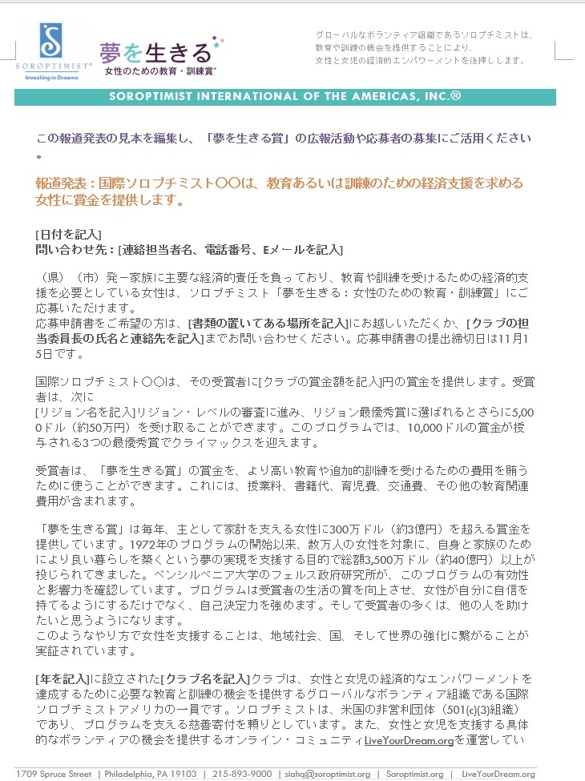
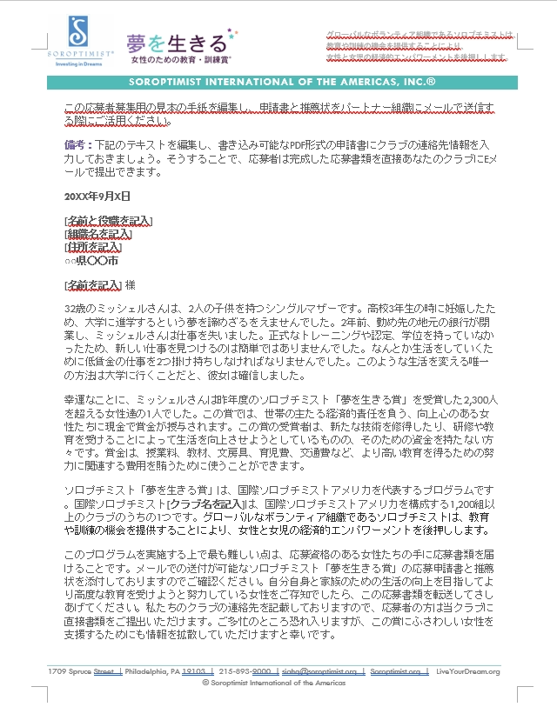
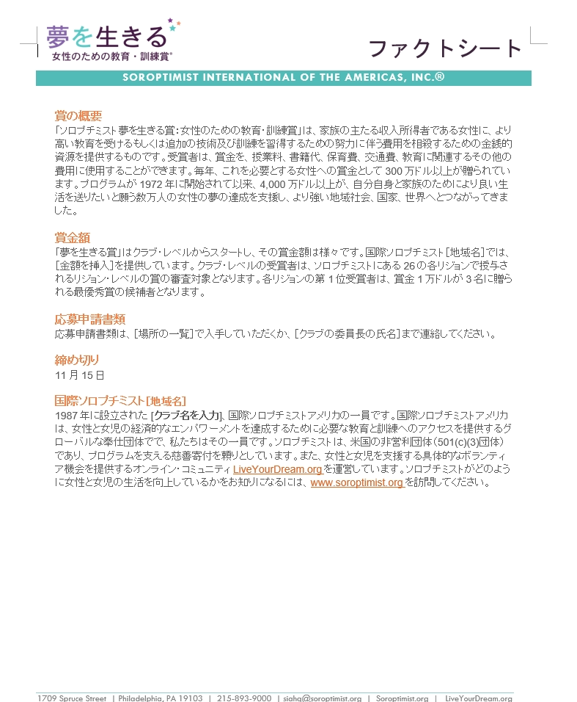
カスタマイズ可能なテンプレート
アウトリーチの台本
報道発表の見本：応募者の募集
応募者募集についての手紙
ファクト・シート
ダウンロード、編集、送信！
SIA | 2025年秋 |効果的な応募者の集め方
Notes:
クラブツールキットに記載されたリンクと SIAウェブサイトのリソースページの各言語翻訳版からダウンロードできる各種テンプレートを、学校、組織、および応募希望者対して自己紹介をして「夢を生きる賞」プログラムを紹介するためにご活用ください。
応募者募集についての手紙の見本を使って地域社会の組織に自己紹介をしたり、応募者募集の報道発表の見本を使って地元のマスコミ（オンラインと紙媒体の両方のニュースソース）と連携して「夢を生きる賞」を宣伝したりできます。これらのテンプレートを活用し、応募希望者にメッセージを届け、新しい会員や支持者、寄付者を勧誘することができます。

Slide 8
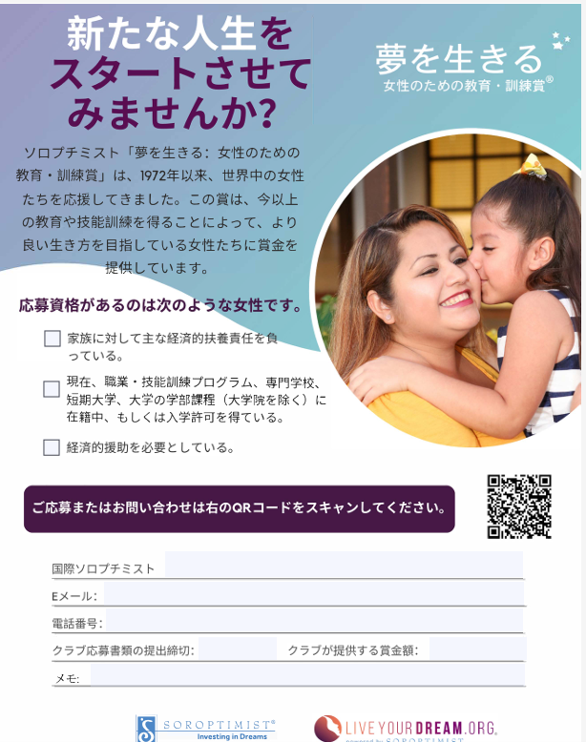
カスタマイズ可能な
ポスター
SIA | 2025年秋 |効果的な応募者の集め方
Notes:
教会、保育園、公民館、食料品店、運転免許センター、交通センターやバス停などの地域社会の掲示板に「夢を生きる賞」のポスターを貼って情報を拡散しましょう。ウェブサイトからポスターをダウンロードし、クラブ名、連絡先情報、その他、応募者に役立つ情報を追加します。
SNSへの広告掲載も検討しましょう。地域や年齢層、性別などに基づいてターゲットを絞ることができます。より多くの応募者やプログラム参加者を募るためにも、広告費に経費を充てる価値はあるでしょう。
SNS広告に充てる予算がクラブにない場合は、地域社会のFacebookグループ、プログラムの参加希望者や応募希望者がいる可能性のある他のプラットフォームを探して、そこで情報を共有してください。

Slide 9
応募者数が足りない場合
応募者を集める範囲を周辺地域にまで広げましょう
応募申請書を他のソロプチミスト・クラブと共有しましょう
  申請書の共有については、地元のリジョンにお問い合わせください。
SIA連盟事務局に地元の地域外で集められた申請書の共有をリクエストします
SIA | 2025年秋 |効果的な応募者の集め方
Notes:
クラブが応募者集めに苦戦している場合は、周辺地域、特にソロプチミスト・クラブがない地域にまで範囲を広げてみることをおすすめします。コミュニケーションと申請書の配布はオンラインで実施できます。応募申請書や推薦状をオンラインで共有するだけでなく、電話で連絡を取りましょう。これは、応募者一人ひとりに見合った形でコミュニケーションを取り、関係を築くための優れた手段となります。
応募者集めの範囲を広げるもう一つの優れた方法は、他のソロプチミスト・クラブと協力することです。応募数が多いクラブは、応募数の足りないクラブと申請書を共有できます。他のクラブとつながり申請書を共有してもらえるよう、リジョン委員長に協力を仰ぎましょう。こうすることで、より多くの応募者が審査を受けられるだけでなく、授与できる賞の数も多くなる可能性があります。
SIA連盟事務局には何百通もの応募申請書が届くため、申請書の一部を喜んで共有いたします。これにより、各応募者が受賞者に選ばれる可能性も高まります。クラブは、地域外の応募申請書要請書式を通じて申請書の共有をリクエストできます。

Slide 10
まとめ
このワークショップで得られた情報をクラブでどのように活用しますか？
すべての会員の協力を得るためにはどうすればよいでしょうか？
SIA | 2025年秋 |効果的な応募者の集め方
Notes:
最後に、本日ご出席くださった皆様には、次の2つの質問に対する答えを書き留めておくことをおすすめします。
このワークショップで得られた情報をクラブでどのように活用しますか？
すべての会員の協力を得るためにはどうすればよいでしょうか？
時間に余裕がある場合は、出席者に回答を共有してもらいましょう。

Slide 11
ありがとうございました
ご氏名
役職名
連絡先
SIA | 2025年秋 |効果的な応募者の集め方
Notes:
本日はお忙しいところご参加いただきありがとうございました。

